Slide 1
Atualizando os dados no PHPMyAdmin
Prof.Valdirene

Slide 2

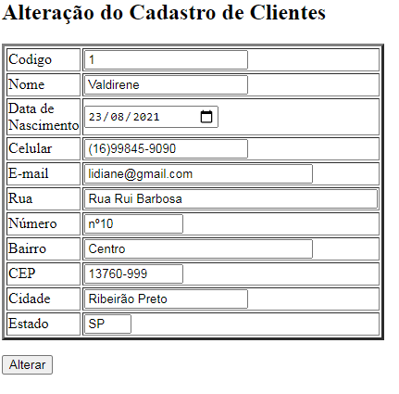
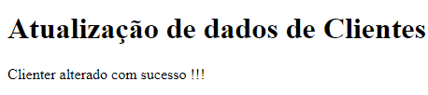
Alteração de Cadastro de Clientes
update1.php
update2.php
update3.php

Slide 3
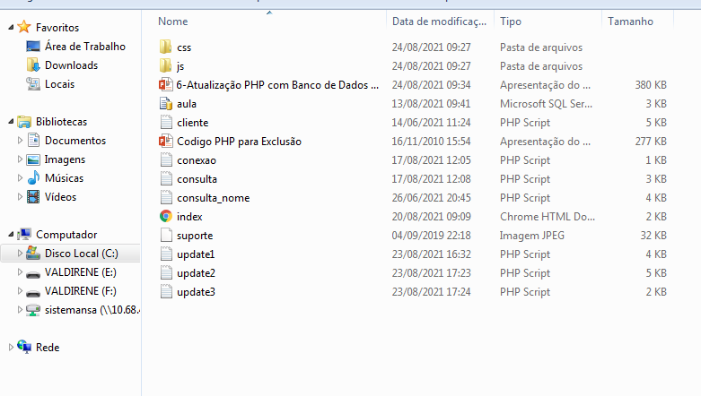
Crie as paginas php dentro do seu projeto
update1.php
update2.php
update3.php

Slide 4
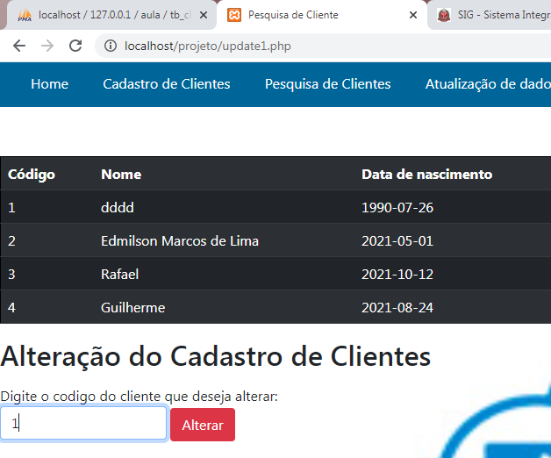
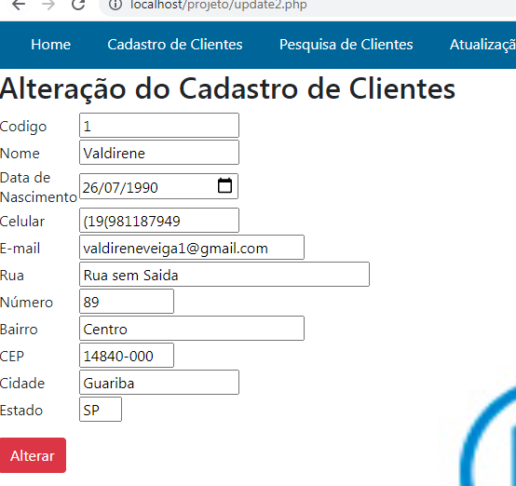
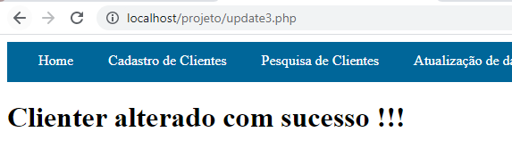
update1.php
update2.php
update3.php

Slide 5

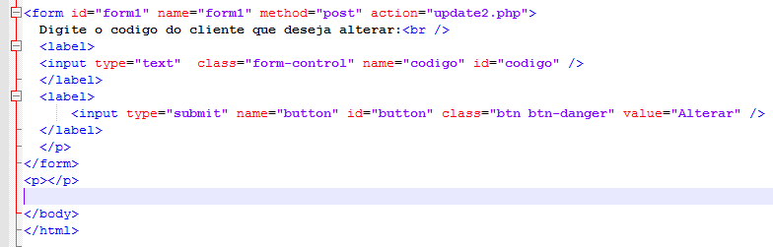
Atualização (UPDATE 1)

Slide 6
Código do update1.php
<html>
<head>
<meta charset="utf-8" />
<!--Esta tag indica ao browser que estamos usando o conjunto de caracteres Unicode,
para exibir acentos e cedilha, por exemplo-->
<meta http-equiv="X-UA-Compatible" content="IE=edge"><!--deixa o formulario responsivo-->
<meta name="viewport" content="width=device-width, initial-scale=1">
<!--A tag de viewport faz o site ocupar todo o espaço
disponível na janela, seja em celulares,
tablets ou PC’s. É a tag mais importante.-->
<title>Pesquisa de Cliente</title>
<meta http-equiv="Content-Type" content="text/html; charset=iso-8859-1">
<link href="https://cdn.jsdelivr.net/npm/bootstrap@5.0.1/dist/css/bootstrap.min.css" rel="stylesheet" integrity="sha384-+0n0xVW2eSR5OomGNYDnhzAbDsOXxcvSN1TPprVMTNDbiYZCxYbOOl7+AMvyTG2x" crossorigin="anonymous">
</head>
<body>
<nav id="menu">
<ul>
<li> <a href="#">Home</a></li>
<li> <a href="cadastro.php">Cadastro de Clientes</a></li>
<li> <a href="consulta.php">Pesquisa de Clientes</a></li>
<li> <a href="update1.php">Atualiza&ccedil;&atilde;o de dados de Clientes</a></li>
<li> <a href="delete1.php">Exclus&atilde;o de Clientes</a></li>
</ul>
</nav>
<style>
body{
background: url(suporte.jpg);
background-size: 100% 100%;
}
#menu ul {
width: 100%;
height: auto;
padding: 10px;
margin: 0;
background-color: #069;
list-style: none;
/* remove os pontinhos antes dos itens */
}
#menu ul li {
display: inline;
/* alinha os itens na horizontal */
}
#menu ul li a {
padding: 2px 10px;
display: inline-block;
margin-left: 15px;
background-color: #069;
color: #fff;
text-decoration: none;
/* remove o sublinhado do link */
border-bottom: 3px solid #069;
}
#menu ul li a:hover {
/* efeito para quando passar o mouse
sobre o item do menu */
color: #f5f5f5;
border-bottom: 3px solid #f5f5f5;
}
</style>
<?php
//abre a conexão com o BD
require_once "conexao.php";
$sql="select * from tb_clientes";
$resultado=mysqli_query($conexao,$sql);
?>
<center> <h1> Clientes Cadastrados</h1></center>
<table class="table table-dark table-striped" width="491" border="1" >
<tr>
<th>Código</th>
<th >Nome</th>
<th >Data de nascimento</th>
<th >Celular</th>
<th >Email</th>
<th >Rua</th>
<th >Número</th>
<th >Bairro</th>
<th >CEP</th>
<th >Cidade</th>
<th >Estado</th>
</tr>
<?php
while ($linha=mysqli_fetch_array($resultado))
{
?>
<tr>
<td><?php echo $linha["codcliente"];?></td>
<td><?php echo $linha["nome"];?> </td>
<td><?php echo $linha["data_nasc"];?> </td>
<td><?php echo $linha["celular"];?> </td>
<td><?php echo $linha["email"];?> </td>
<td><?php echo $linha["rua"];?> </td>
<td><?php echo $linha["numero"];?> </td>
<td><?php echo $linha["bairro"];?> </td>
<td><?php echo $linha["cep"];?> </td>
<td><?php echo $linha["cidade"];?> </td>
<td><?php echo $linha["estado"];?> </td>
<?php } ?>
</tr>
</table>
<P>
<h2>Altera&ccedil;&atilde;o do Cadastro de Clientes</h2>
<p>
<p>
<form id="form1" name="form1" method="post" action="update2.php">
Digite o codigo do cliente que deseja alterar:<br />
<label>
<input type="text" class="form-control" name="codigo" id="codigo" />
</label>
<label>
<input type="submit" name="button" id="button" class="btn btn-danger" value="Alterar" />
</label>
</p>
</form>
<p></p>
</body>
</html>

Slide 7
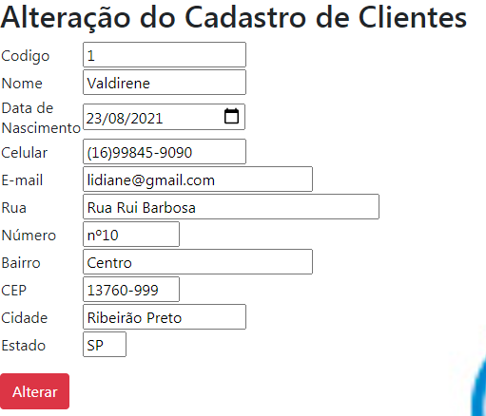
Atualização(UPDATE 2)

Slide 8
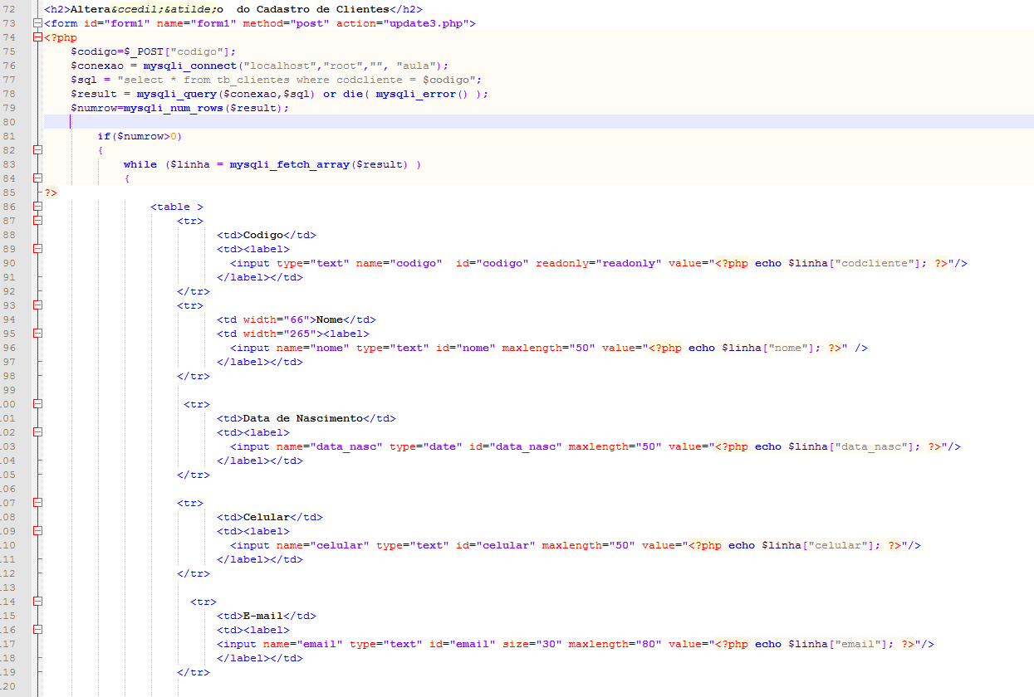
Atualização(UPDATE 2)-Continuação
Envie para a página update3.php

Slide 9
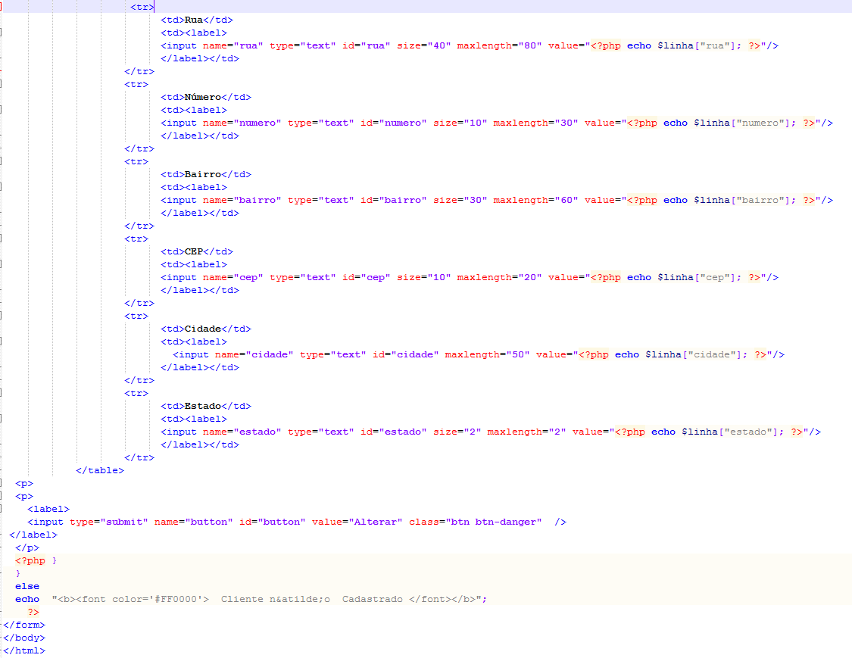
Atualização(UPDATE 2)-Continuação

Slide 10
Atualização(UPDATE 2)-Código
<html>
<head>
<meta charset="utf-8" />
<!--Esta tag indica ao browser que estamos usando o conjunto de caracteres Unicode,
para exibir acentos e cedilha, por exemplo-->
<meta http-equiv="X-UA-Compatible" content="IE=edge"><!--deixa o formulario responsivo-->
<meta name="viewport" content="width=device-width, initial-scale=1">
<!--A tag de viewport faz o site ocupar todo o espaço
disponível na janela, seja em celulares,
tablets ou PC’s. É a tag mais importante.-->
<title>Pesquisa de Cliente</title>
<meta http-equiv="Content-Type" content="text/html; charset=iso-8859-1">
<link href="https://cdn.jsdelivr.net/npm/bootstrap@5.0.1/dist/css/bootstrap.min.css" rel="stylesheet" integrity="sha384-+0n0xVW2eSR5OomGNYDnhzAbDsOXxcvSN1TPprVMTNDbiYZCxYbOOl7+AMvyTG2x" crossorigin="anonymous">
</head>
<body>
<nav id="menu">
<ul>
<li> <a href="#">Home</a></li>
<li> <a href="cadastro.php">Cadastro de Clientes</a></li>
<li> <a href="consulta.php">Pesquisa de Clientes</a></li>
<li> <a href="update1.php">Atualiza&ccedil;&atilde;o de dados de Clientes</a></li>
<li> <a href="delete1.php">Exclus&atilde;o de Clientes</a></li>
</ul>
</nav>
<style>
body{
background: url(suporte.jpg);
background-size: 100% 100%;
}
#menu ul {
width: 100%;
height: auto;
padding: 10px;
margin: 0;
background-color: #069;
list-style: none;
/* remove os pontinhos antes dos itens */
}
#menu ul li {
display: inline;
/* alinha os itens na horizontal */
}
#menu ul li a {
padding: 2px 10px;
display: inline-block;
margin-left: 15px;
background-color: #069;
color: #fff;
text-decoration: none;
/* remove o sublinhado do link */
border-bottom: 3px solid #069;
}
#menu ul li a:hover {
/* efeito para quando passar o mouse
sobre o item do menu */
color: #f5f5f5;
border-bottom: 3px solid #f5f5f5;
}
</style>
<h2>Altera&ccedil;&atilde;o do Cadastro de Clientes</h2>
<form id="form1" name="form1" method="post" action="update3.php">
<?php
$codigo=$_POST["codigo"];
$conexao = mysqli_connect("localhost","root","", "aula");
$sql = "select * from tb_clientes where codcliente = $codigo";
$result = mysqli_query($conexao,$sql) or die( mysqli_error() );
$numrow=mysqli_num_rows($result);
if($numrow>0)
{
while ($linha = mysqli_fetch_array($result) )
{
?>
<table >
<tr>
<td>Codigo</td>
<td><label>
<input type="text" name="codigo" id="codigo" readonly="readonly" value="<?php echo $linha["codcliente"]; ?>"/>
</label></td>
</tr>
<tr>
<td width="66">Nome</td>
<td width="265"><label>
<input name="nome" type="text" id="nome" maxlength="50" value="<?php echo $linha["nome"]; ?>" />
</label></td>
</tr>
<tr>
<td>Data de Nascimento</td>
<td><label>
<input name="data_nasc" type="date" id="data_nasc" maxlength="50" value="<?php echo $linha["data_nasc"]; ?>"/>
</label></td>
</tr>
<tr>
<td>Celular</td>
<td><label>
<input name="celular" type="text" id="celular" maxlength="50" value="<?php echo $linha["celular"]; ?>"/>
</label></td>
</tr>
<tr>
<td>E-mail</td>
<td><label>
<input name="email" type="text" id="email" size="30" maxlength="80" value="<?php echo $linha["email"]; ?>"/>
</label></td>
</tr>
<tr>
<td>Rua</td>
<td><label>
<input name="rua" type="text" id="rua" size="40" maxlength="80" value="<?php echo $linha["rua"]; ?>"/>
</label></td>
</tr>
<tr>
<td>Número</td>
<td><label>
<input name="numero" type="text" id="numero" size="10" maxlength="30" value="<?php echo $linha["numero"]; ?>"/>
</label></td>
</tr>
<tr>
<td>Bairro</td>
<td><label>
<input name="bairro" type="text" id="bairro" size="30" maxlength="60" value="<?php echo $linha["bairro"]; ?>"/>
</label></td>
</tr>
<tr>
<td>CEP</td>
<td><label>
<input name="cep" type="text" id="cep" size="10" maxlength="20" value="<?php echo $linha["cep"]; ?>"/>
</label></td>
</tr>
<tr>
<td>Cidade</td>
<td><label>
<input name="cidade" type="text" id="cidade" maxlength="50" value="<?php echo $linha["cidade"]; ?>"/>
</label></td>
</tr>
<tr>
<td>Estado</td>
<td><label>
<input name="estado" type="text" id="estado" size="2" maxlength="2" value="<?php echo $linha["estado"]; ?>"/>
</label></td>
</tr>
</table>
<p>
<p>
<label>
<input type="submit" name="button" id="button" value="Alterar" class="btn btn-danger" />
</label>
</p>
<?php }
}
else
echo "<b><font color='#FF0000'> Cliente n&atilde;o Cadastrado </font></b>";
?>
</form>
</body>
</html>

Slide 11
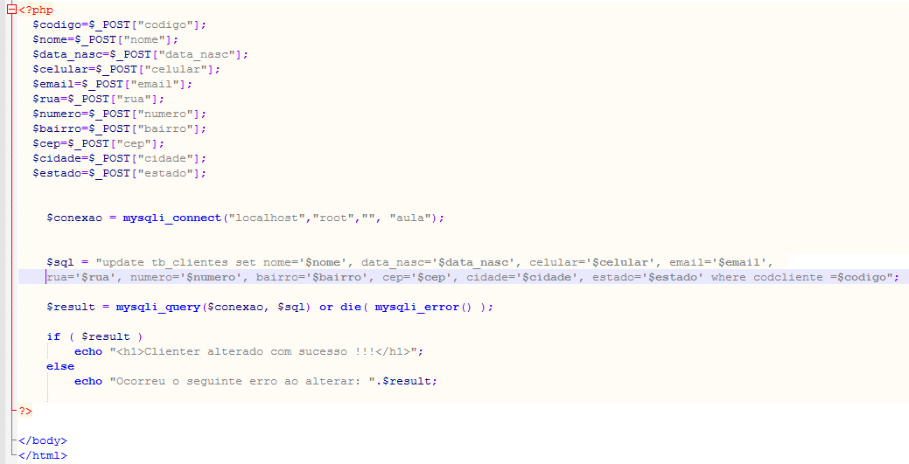
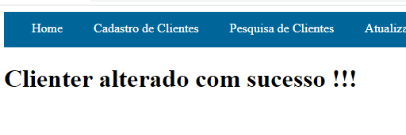
Atualização(UPDATE 3)-

Slide 12
Código update3.php
<?php
$codigo=$_POST["codigo"];
$nome=$_POST["nome"];
$data_nasc=$_POST["data_nasc"];
$celular=$_POST["celular"];
$email=$_POST["email"];
$rua=$_POST["rua"];
$numero=$_POST["numero"];
$bairro=$_POST["bairro"];
$cep=$_POST["cep"];
$cidade=$_POST["cidade"];
$estado=$_POST["estado"];
$conexao = mysqli_connect("localhost","root","", "aula");
$sql = "update tb_clientes set nome='$nome', data_nasc='$data_nasc', celular='$celular', email='$email', rua='$rua',
numero='$numero', bairro='$bairro', cep='$cep', cidade='$cidade', estado='$estado' where codcliente =$codigo";
$result = mysqli_query($conexao, $sql) or die( mysqli_error() );
if ( $result )
echo "<h1>Clienter alterado com sucesso !!!</h1>";
else
echo "Ocorreu o seguinte erro ao alterar: ".$result;
?>

